Slide 1

Разъяснения по заполнению таблиц формы 30
«Сведения о медицинской организации»
федерального статистического наблюдения в части оснащения медицинским оборудованием и сверке их с Реестром медицинских изделий на вкладке «Медтехника» в Программном комплексе по ведению паспортов медицинских учреждений на сайте www.pmu.rosminzdrav.ru.

Slide 2
При сдаче отчетных форм федерального статистического наблюдения, будет производиться сверка следующих таблиц с «Реестром МИ» на вкладке «Медтехника» Программного комплекса по ведению паспортов медицинских учреждений (далее ПК ПМУ) на сайте http://pmu.rosminzdrav.ru:
3.5117 – «Аппараты и оборудование для лучевой диагностики»;
3.5118 – «Аппараты и оборудование отделений (кабинетов) лучевой терапии»;
3.5126 – «Число эндоскопических аппаратов»;
3.5301 (5302) – «Оснащение лаборатории оборудованием»;
3.5404 – «Оснащение аппаратурой и оборудованием»;
3.5450 – «Оснащение станции (отделения) скорой медицинской помощи»;
3.5452 – «Число автомобилей скорой медицинской помощи класса…»;
3.5460 – «Оснащение основным технологическим оборудованием патологоанатомического бюро (отделения)»;
3.5600 - «Аппараты и оборудования станций переливания крови»

Slide 3
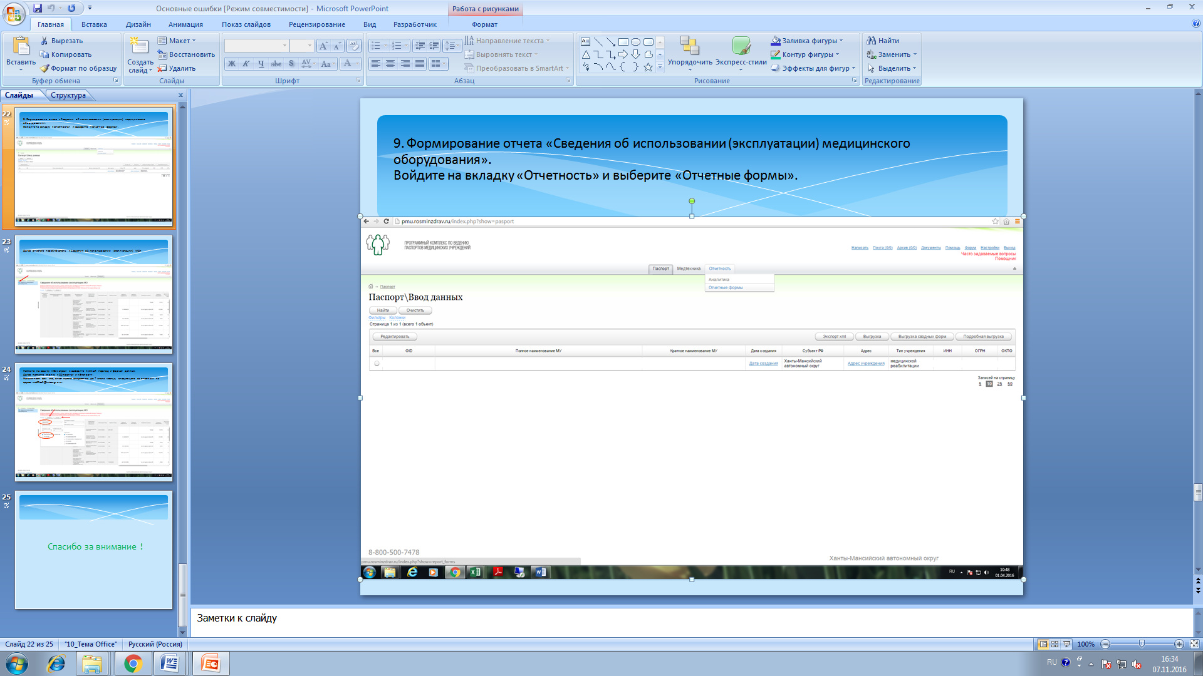
Для подготовки к сверке необходимо не позднее 29.12.2016 произвести выгрузку отчетной формы «Сведения об использовании (эксплуатации) МО» (далее «отчетная форма»). Для этого необходимо в ПК ПМУ войти на вкладку «Отчетность» и выбрать «Отчетные формы».

Slide 4
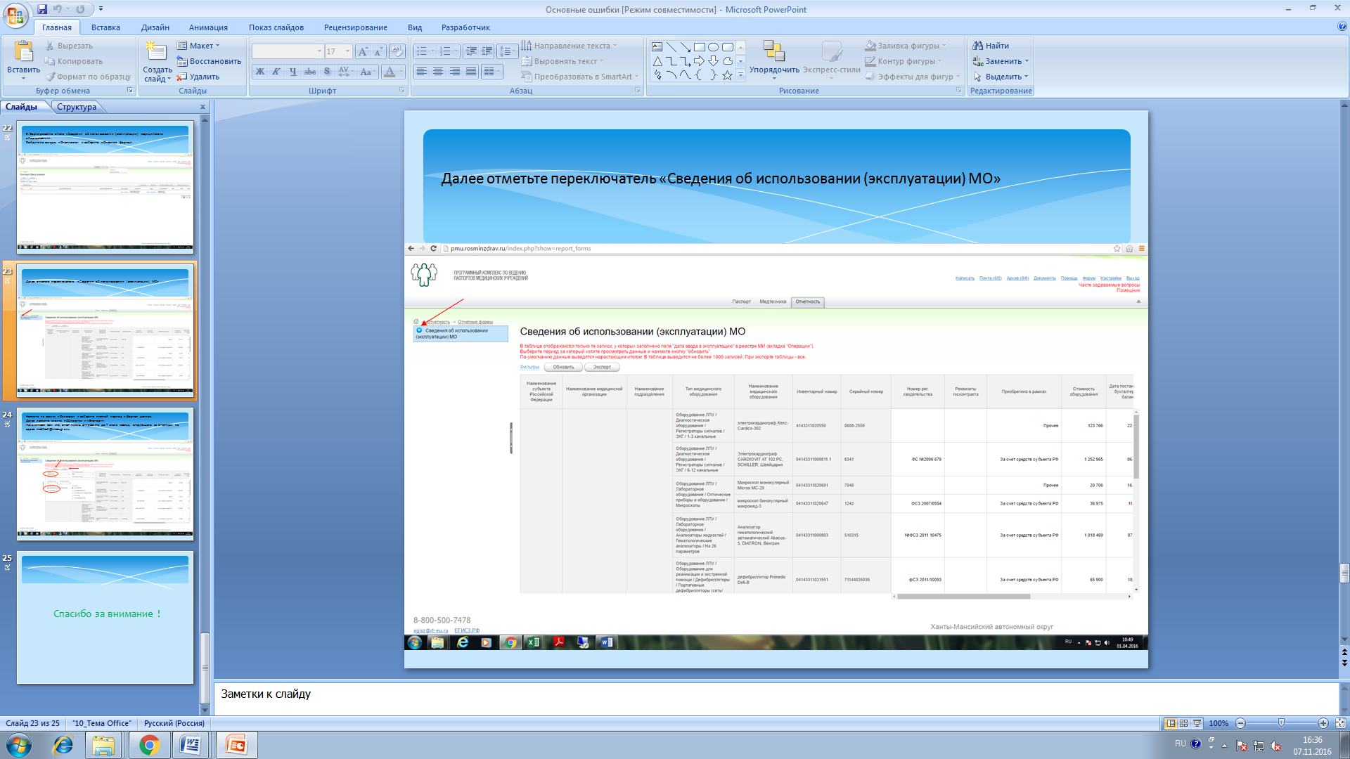
Далее отметить переключатель «Сведения об использовании (эксплуатации) МО»

Slide 5
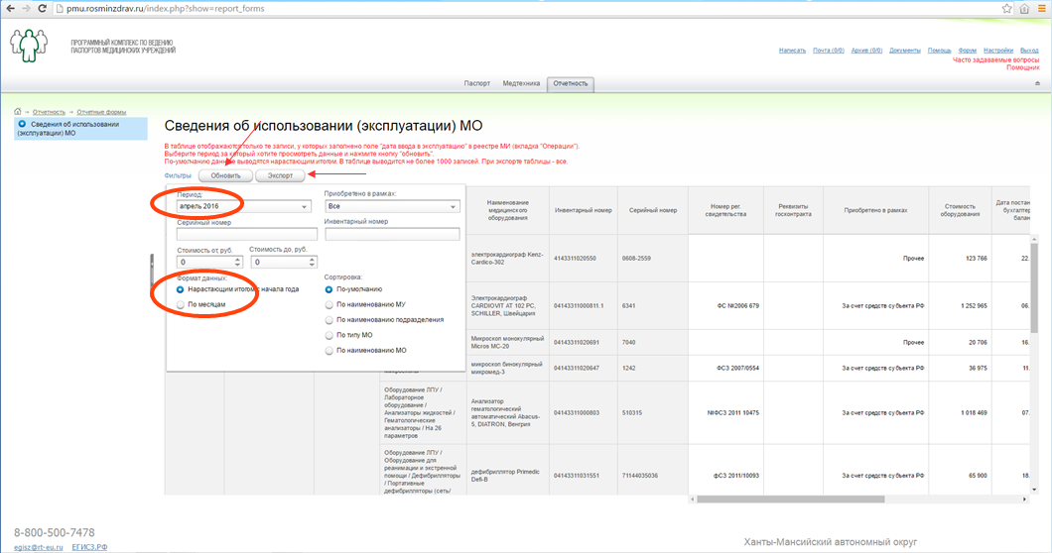
Нажать на ссылку «Фильтры», выбрать период «Декабрь» и формат данных «Нарастающим итогом с начала года» и нажать кнопку «Обновить» и «Экспорт».

Slide 6
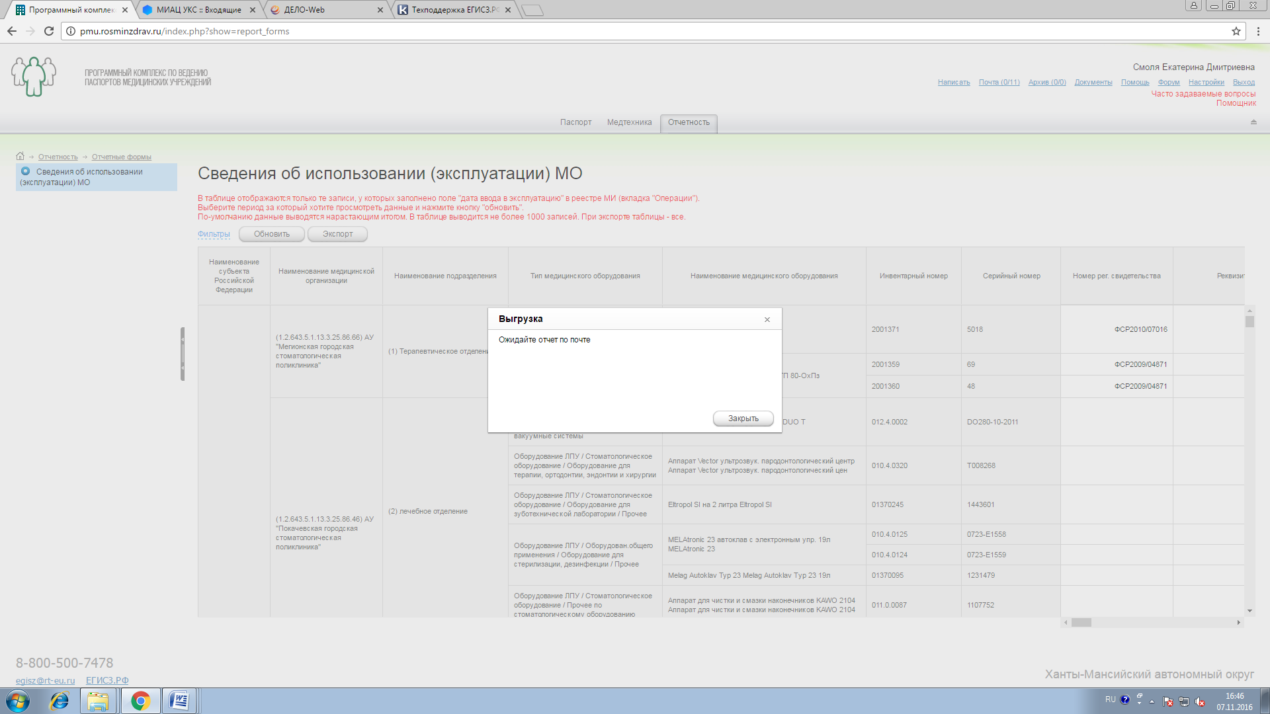
Появится окно «Выгрузка» с текстом «Ожидайте отчет по почте».

Slide 7
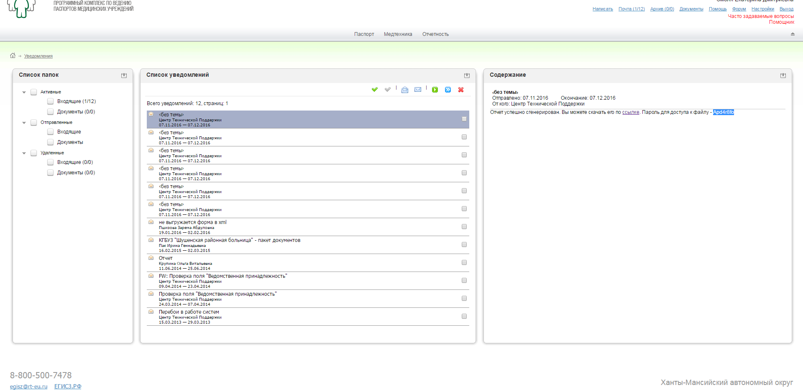
Через некоторое время (в связи с большим количеством запросов время ожидания может быть до 24 часов) на почту в ПК ПМУ придет сообщение со ссылкой и паролем для доступа к файлу.

Slide 8
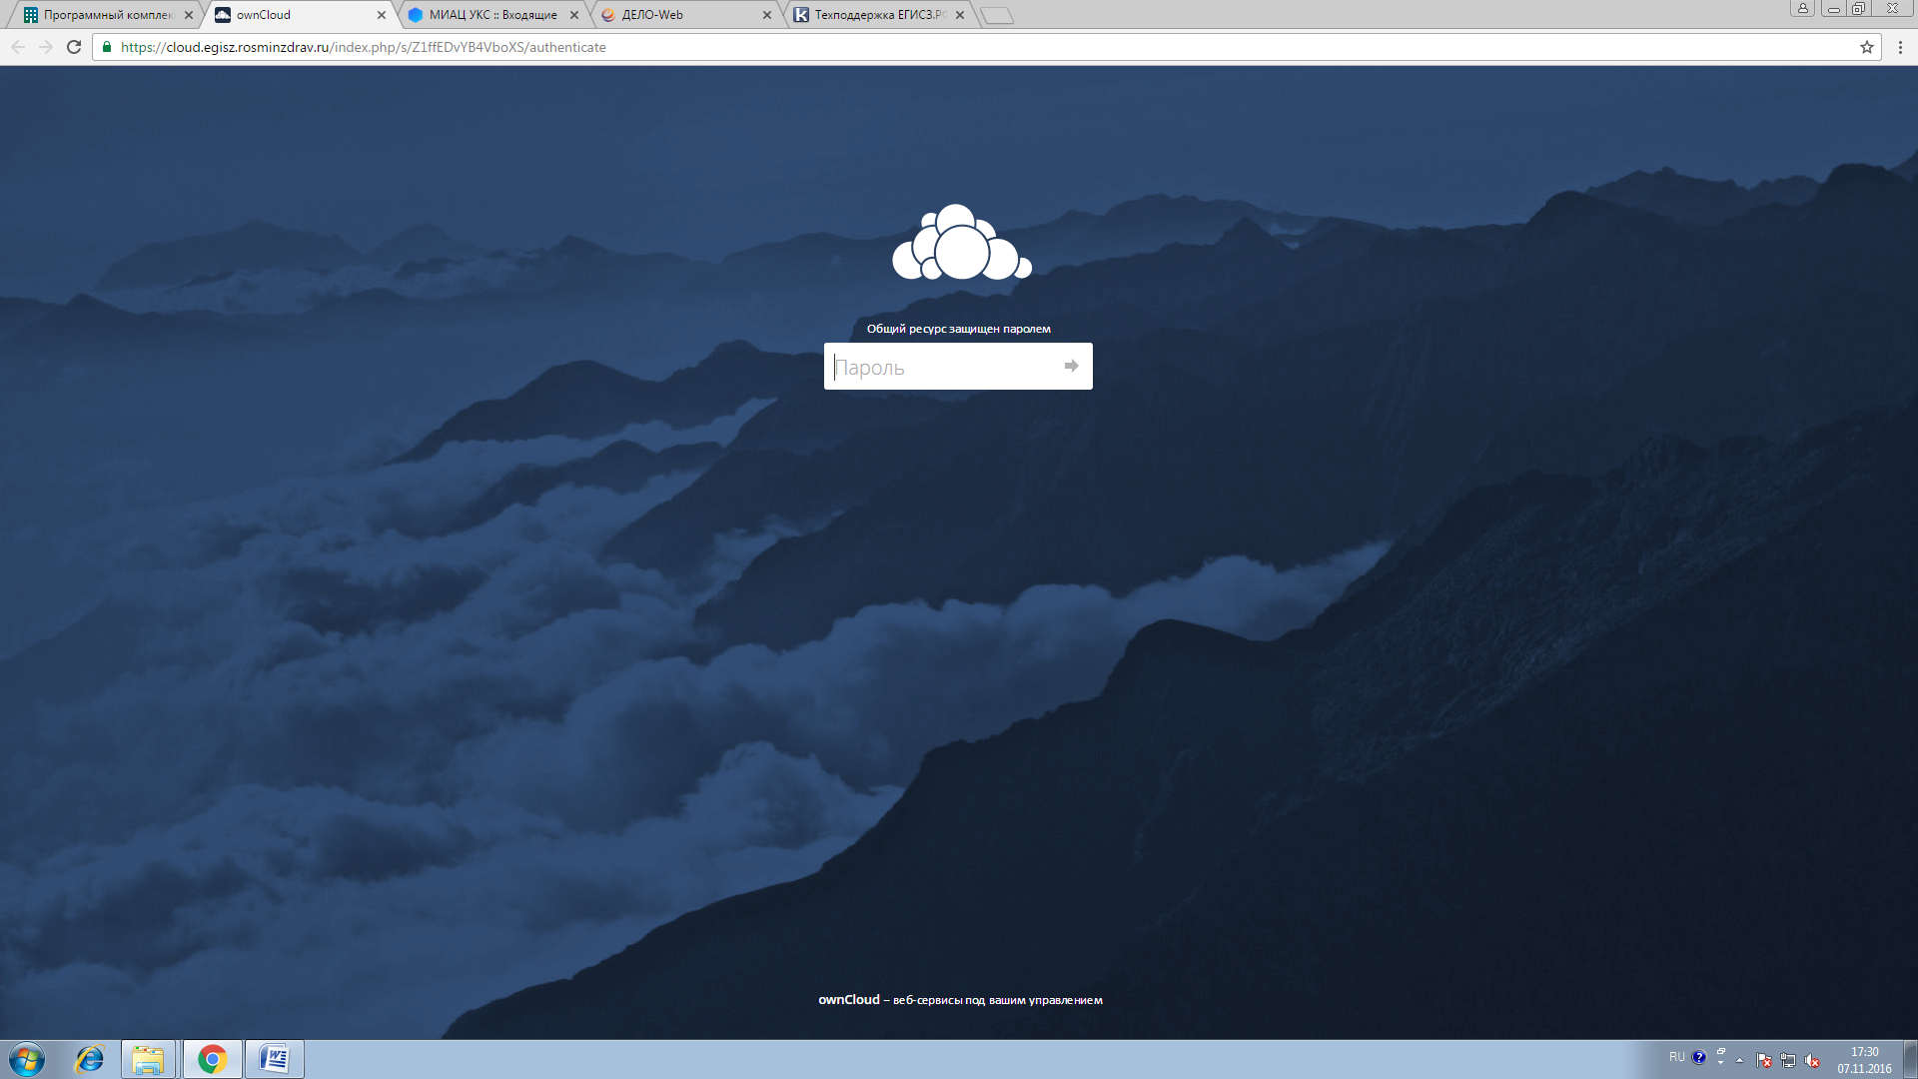
Для скачивания файла необходимо копировать пароль, перейти по ссылке и вставить пароль в строку ввода.

Slide 9
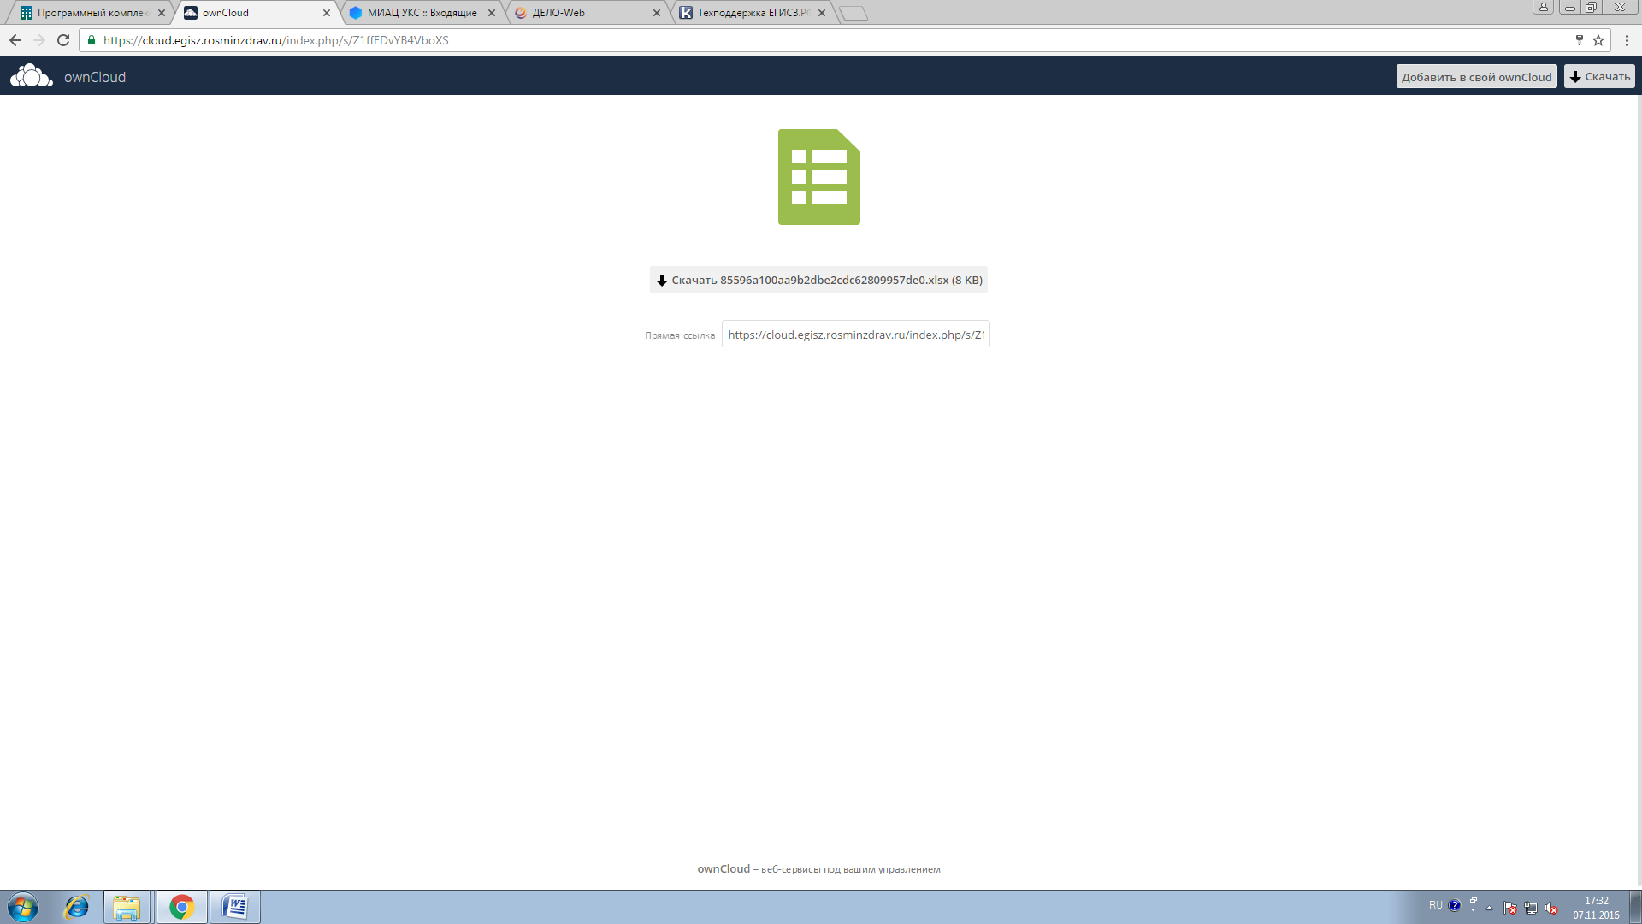
Скачать файл.

Slide 10
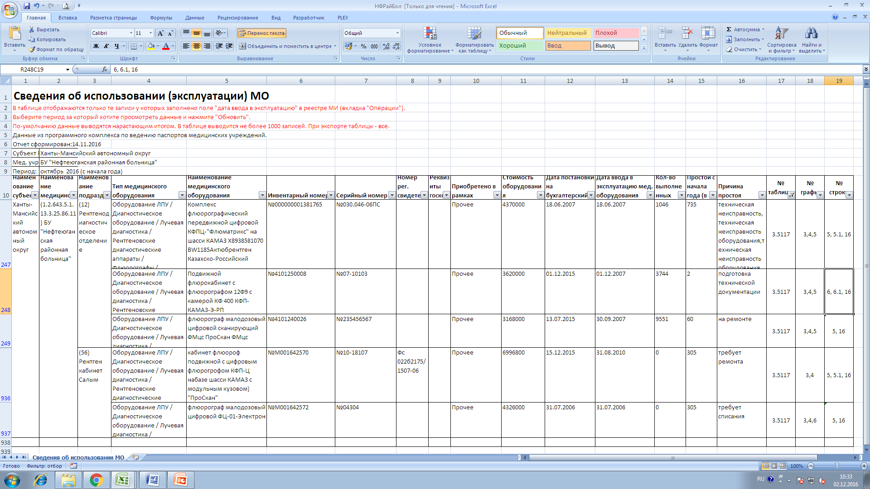
Необходимо добавить в отчетную форму три дополнительные колонки: № таблицы, № графы, № строки.
В каждой строке отчетной формы, содержащей сведения о медицинском оборудовании, учитываемом в таблицах формы 30,указать номер таблицы, номера граф и строк (в том случае, если единица оборудования учитывается более, чем в одной графе и (или) строке, перечислить их номера через запятую), и произвести сверку с указанными таблицами.
Пример заполнения таблицы 3.5117 (на примере флюорографических аппаратов).
Три дополнительные колонки
Три дополнительных колонки

Slide 11
Например, Комплекс флюорографический передвижной цифровой КФПЦ- «Флюматрикс» на шасси КАМАЗ, учтён как:
- аппарат лучевой диагностики (№ таблицы 3.5117),
- цифровой аппарат для исследований органов грудной клетки (цифровой флюорограф) (№ строки 5),
- на шасси автомобиля (№ строки 5.1),
- по числу аппаратов 1 единица (№ графы 3),
- оказывающий медицинскую помощь в подразделениях, оказывающих помощь в амбулаторных условиях (№ графы 4),
- действующий (№ графы 5),
- введен в эксплуатацию 18.06.2007,
- имеет срок эксплуатации менее 10 лет, следовательно не учтён в графе 6.
- добавлен к общему количеству рентгеновских аппаратов в строке 16.
Уточненная таким образом отчетная форма позволит произвести корректный подсчет статистических данных.

Slide 12
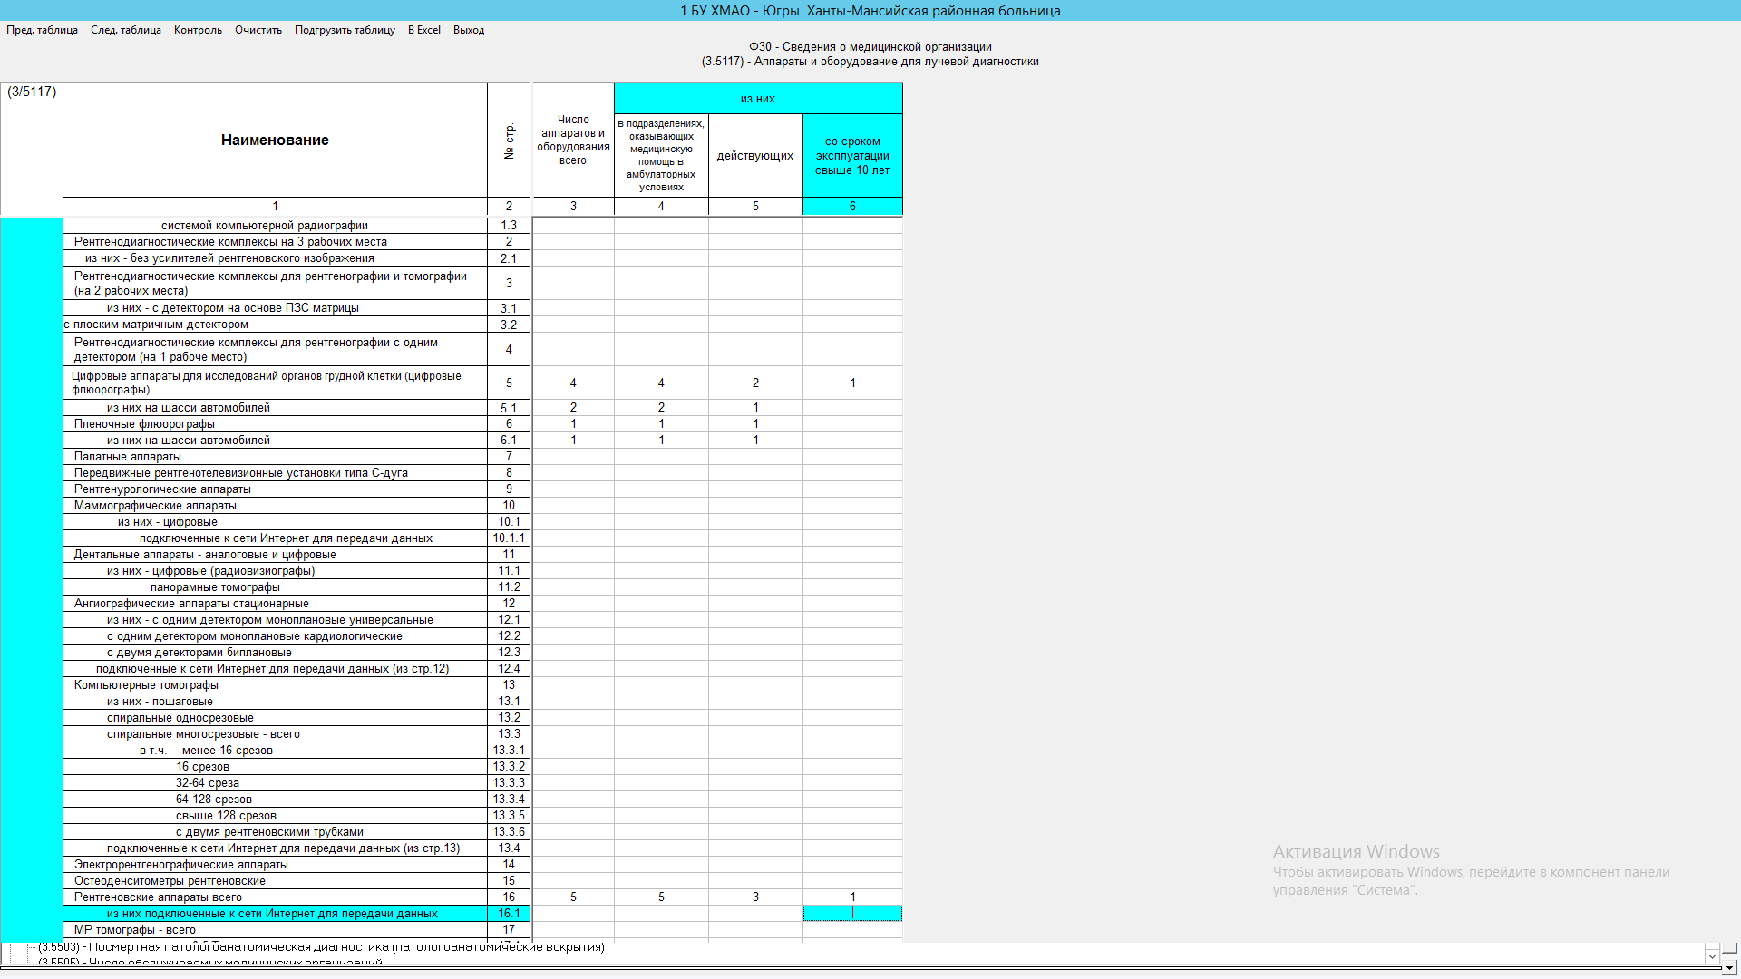
Далее, сверить с данными таблицы 3.5117, и при необходимости внести в таблицу корректировки.

Slide 13

Аппараты и оборудование для лучевой диагностики.
Таблица 5117
Наименование | № строки | Число аппаратов и оборудования всего | из них
 |  |  | в подразделениях, оказывающих медицинскую помощь в амбулаторных условиях | действующих | со сроком эксплуатации свыше 10 лет
1 | 2 | 3 | 4 | 5 | 6
Телеуправляемые поворотные столы-штативы с функцией рентгеноскопии | 1
из них: оснащены детектором на основе ПЗС матрицы | 1.1
плоским матричным детектором | 1.2
системой компьютерной радиографии | 1.3
Рентгенодиагностические комплексы на 3 рабочих места | 2
…
Цифровые аппараты для исследований органов грудной клетки (цифровые флюорографы) | 5
из них на шасси автомобилей | 5.1
Пленочные флюорографы | 6
из них на шасси автомобилей | 6.1
…
Сведения о наличии аппаратов и оборудования указываются по состоянию на 31.12 отчетного года
Графа 3 должна быть больше любой из граф 4, 5, 6
Строка 1 может быть больше суммы строк 1.1+1.2+1.3
Строка 5 должна быть больше строки 5.1
Строка 6 должна быть больше строки 6.1
Строка 6 должна быть больше строки 6.1
Данные об аппаратах лучевой диагностики в Реестре МИ не должны расходится с данными приложения №8 к приказу Департамента здравоохранения Ханты-Мансийского автономного округа – Югры от 19.12.2016 №1424, которое направляется главному внештатному специалисту по инструментальной лучевой диагностике.

Slide 14
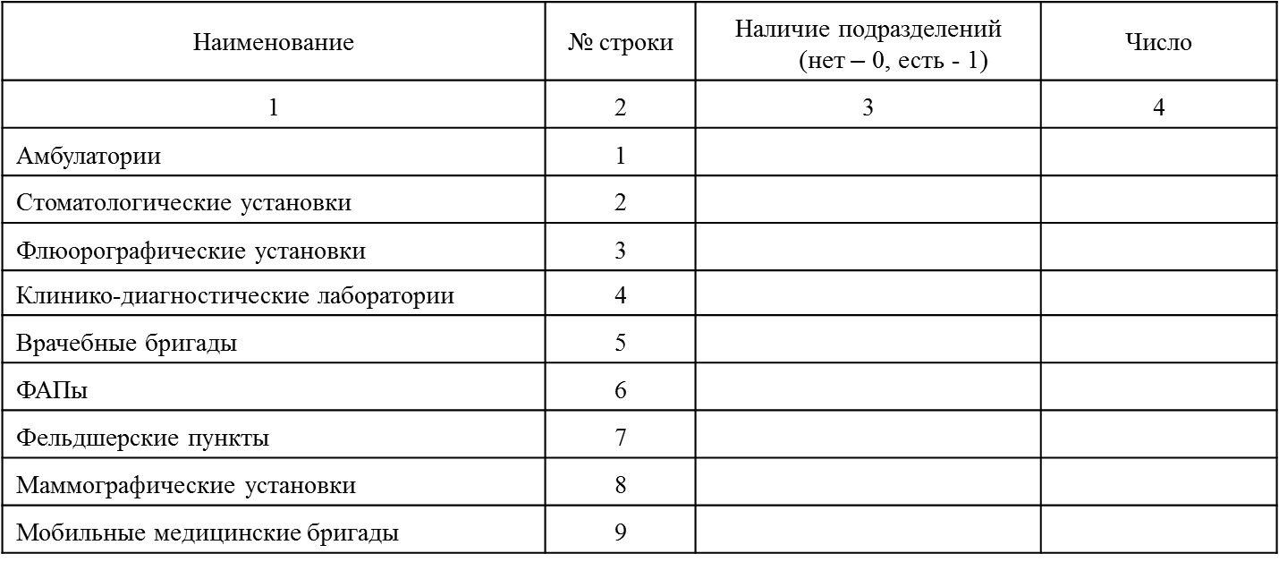
Передвижные подразделения.
Таблица 1003
В графе 4, строках 3,8 указываются сведения, из таблицы 3.5117 аппараты и оборудование для лучевой диагностики на шасси автомобиля.
Обратите внимание на таблицу 1003 в графе 4, строках 3 и 8 необходимо указать данные из таблицы 5117 о передвижных флюорографах и маммографах.

Slide 15
Аппараты и оборудование отделений (кабинетов) лучевой терапии
Таблица 5118
Наименование | № строки | Число аппаратов и оборудования всего | из них:
 |  |  | в подразделениях, оказывающих медицинскую помощь в амбулаторных условиях | действующих | со сроком эксплуатации свыше 10 лет
1 | 2 | 3 | 4 | 5 | 6
Рентгенотерапевтические аппараты, всего: | 1
близкофокусные | 1.1
для глубокой рентгенотерапии | 1.2
Гамма-терапевтические аппараты для дистанционной конвенциональной лучевой терапии, всего | 2
Гамма терапевтические аппараты для дистанционной конформной лучевой терапии, всего | 3
Ускорители всего | 4
из них: для конвенциальной лучевой терапии. | 4.1
для конформной лучевой терапии | 4.2
с многолепестковым коллиматором | 4.3
с встроенным контролем укладки пациента рентгеновским излучением | 4.4
с контролем укладки пациента на совмещенном компьютерном томографе | 4.5
Сведения о наличии аппаратов и оборудования указываются по состоянию на 31.12 отчетного года
Графа 3 должна быть больше любой из граф 4, 5, 6
Строка 1 может быть больше суммы строк 1.1+1.2
Строка 4 может быть меньше суммы строк 4.1+4.2+4.3+4.4+4.5+4.6 за счет аппаратов, обладающих несколькими функциями

Slide 16
Оснащение аппаратурой и оборудованием.
Таблица 5404
Наименование аппаратов и оборудования | № стро-ки | Число | из них в отделениях анестезиологии - реанимации
1 | 2 | 3 | 4
Аппаратурное оснащение электрокардиографы | 1 | 6 | 2
из них - 3-х канальные | 2 | 1 | 1
более 3-х каналов | 3 | 1 | 1
Из общего числа электрокардиографов (стр. 1) - систем съема ЭКГ на базе компьютера | 4
Системы ХМ ЭКГ | 5
Количество регистраторов к системам ХМ ЭКГ | 6
………..
Дефибрилляторы | 38 | 10 | 9
Аппараты ультразвуковой навигации | 39
Шприцевые помпы | 40
Инфузионные насоссы | 41
Общее количество единиц аппаратуры | 42 | 16 | 11
из них - в эксплуатации до 3-х лет включительно | 43 | 5 | 5
от 4-х до 5-ти лет включительно | 44 | 9 | 6
от 6-ти до 10-ти лет включительно | 45 | 1
старше 10-ти лет | 46 | 1
Строка 42 должна соответствовать сумме строк, заполненным выше, и сумме строк 43,44,45,46. Все сведения о сроках эксплуатации оборудования необходимо сверить с отчетной формой в колонке «Дата ввода в эксплуатацию медицинского оборудования».

Slide 17
Изменения в действующие формы.
Предварительно добавлена таблица 5302 «Оснащение лаборатории оборудованием»
Наименование | № строки | Число аппаратов и оборудования |  | Из общего числа аппаратов и оборудования - со сроком эксплуатации свыше 7 лет
 |  | Всего | из них действующих
1 | 2 | 3 | 4 | 5
Микроскопы монокулярные | 1
Микроскопы бинокулярные | 2
Микроскопы люминесцентные | 3
Микроскопы стереоскопические | 4
Микроскопы инвертированные | 5
Гемоглобинометры фотоэлектрические | 6
Колориметры фотоэлектрические | 7
Спектрофотометры | 8
Гематологические анализаторы для подсчета форменных элементов крови | 9
из них (стр.9) с модулем дифференцировки по 5 популяциям | 9.1
из них (стр.9) с модулем подсчета ретикулоцитов | 9.2
из них (стр.9) с модулем для приготовления мазков крови | 9.3
Проточные цитофлуориметры | 10
Коагулометры с ручным дозированием | 11
Коагулогические анализаторы с автоматическим дозированием | 12
Анализаторы агрегации тромбоцитов | 13
Тромбоэластографы | 14
Программируемые биохимические фотометры с ручным дозированием | 15
из них (стр.15) - многоканальные | 15.1
Данные о лабораторном оборудовании в Реестре МИ не должны расходится с данными приложения №14 к приказу Департамента здравоохранения Ханты-Мансийского автономного округа – Югры от 19.12.2016 №1424 , которое направляется главному внештатному специалисту по клинической лабораторной диагностике.

Slide 18
Наименование | № строки | Число аппаратов и оборудования |  | Из общего числа аппаратов и оборудования - со сроком эксплуатации свыше 7 лет
 |  | Всего | из них действующих
1 | 2 | 3 | 4 | 5
Биохимические автоматические анализаторы | 16
из них (стр.16) - с модулем определения электролитов | 16.1
Автоматические нефелометры для определения специфических белков | 17
Анализаторы электролитов - ионселективные | 18
Анализаторы кислотно-щелочного состояния (КЩС) | 19
из них (стр.19) - с модулем определения электролитов | 19.1
Анализаторы глюкозы и(или) лактата энзиматические амперометрические | 20
Анализаторы гликированного гемоглобина | 21
Системы для электрофореза | 22
из них (стр.22) – с функцией иммуноэлектрофореза | 22.1
из них (стр.22) – системы капиллярного электрофореза | 22.2
Планшетные фотометры (ридеры) для иммуноферментного анализа с ручным дозированием | 23
Автоматические анализаторы для ИФА | 24
из них (стр.24) – «открытые системы» для стандартных имунологических планшет | 24.1
Автоматические иммунохемилюминесцентные анализаторы | 25
Амплификаторы (термоциклеры) для полимеразной цепной реакции (ПЦР) | 26
из них (стр.26) – амплификаторы в режиме «real-time» | 26.1
Трансиллюминаторы | 27
Системы для секвенирования нуклеиновых кислот (секвенаторы) | 28

Slide 19
Наименование | № строки | Число аппаратов и оборудования |  | Из общего числа аппаратов и оборудования - со сроком эксплуатации свыше 7 лет
 |  | Всего | из них действующих
1 | 2 | 3 | 4 | 5
Станции для выделения автоматического нуклеиновых кислот | 29
Анализаторы бактериологические для идентификации микроорганизмов и определения их чувствительности к антибактериальным препаратам | 30
Анализаторы бактериологические для гемокультур (типа BACTEK) | 31
Аппараты для анаэробного культивирования | 32
Автоматические средоварки | 33
Боксы биологической безопасности | 34
Многокомпонентные отражательные фотометры для анализа мочи с ручной загрузкой | 35
Автоматические анализаторы мочи с программируемой загрузкой проб и тест-полосок | 36
Автоматические анализаторы осадка мочи | 37
Осмометры | 38
Коллоидные осмометры | 39
Хроматографы жидкостные и газовые | 40
Атомно-адсорбционные спектрометры | 41
Масс-спектрометры | 42
Автоматические и полуавтоматические устройства для приготовления и(или) окраски мазков | 43
Установки для деионизации воды | 44

Slide 20
Предварительно в таблицу 5450 «Оснащение станции (отделения) скорой медицинской помощи» внесены изменения:
Показатели | № строки | Всего | в том числе со сроком эксплуатации:
 |  |  | до 3 лет | от 3 до 5 лет | свыше 5 лет
1 | 2 | 3 | 4 | 5 | 6
Число автомобилей скорой медицинской помощи – всего | 1
из них: автомобили класса «А» | 1.1
автомобили класса «В» | 1.2
автомобили класса «С» | 1.3
из них: для новорожденных и детей раннего возраста | 1.3.1
автомобили повышенной проходимости | 1.4

Slide 21
Предварительно добавлена таблица 5600 «Аппараты и оборудования станций переливания крови»:
Наименование | № строки | Число аппаратов и оборудования всего | из них:
 |  |  | в подразделениях, оказывающих медицинскую помощь в амбулаторных условиях | действующих | со сроком эксплуатации свыше 5 лет
1 | 2 | 3 | 4 | 5 | 6
Автоматический/автоматизированный комплекс для генотестирования донорской крови | 1
Автоматический иммуногематологический анализатор для проведения иммуногематологических исследований | 2
Анализатор для контроля стерильности компонентов крови | 3
Аппарат для плазмафереза | 4
Аппарат для цитафереза | 5
Быстрозамораживатель для плазмы крови | 6
Комплект оборудования для глицеринизации и деглицеринизации эритроцитов | 7
Комплект оборудования для проведения фотогемотерапии | 8
Камера теплоизоляционная низкотемпературная для хранения свежезамороженной плазмы | 9
Комплект оборудования для замораживания и хранения клеток крови при сверхнизкой температуре | 10
Мобильный комплекс заготовки крови | 11
Система инактивации вирусов в плазме крови | 12
Центрифуга рефрижераторная напольная | 13
Холодильник медицинский (ниже –25°С) | 14
Холодильник медицинский (температура +2 –+6°С) | 15

Slide 22
"Уважаемые коллеги! При сдаче статистического годового отчета по медицинскому оборудованию (ф. №30) необходимо подготовить документы, подтверждающие факт списания оборудования в МО (акт, приказ, распоряжение собственника), которые должны быть в виде скан - копий (печать МО и подпись руководителя) на электронный адрес, указанный в приложении №28 к приказу ДЗ №1424 от 19.12.2016 года. Кроме того, для удобства проведения сверки просим предоставить на бумажном носителе и в электронном виде (Excel) реестр списанного оборудования с указанием номера документа, на основании которого проведено списание.

Slide 23
Спасибо за внимание!

